Slide 1
HÌNH HỌC LỚP 10
Chương 1: VECTƠ
Bài 1: CÁC ĐỊNH NGHĨA
1
KHÁI NIỆM VECTƠ
2
HAI VECTƠ CÙNG PHƯƠNG, CÙNG HƯỚNG
3
HAI VECTƠ BẰNG NHAU
4
VECTƠ - KHÔNG
BÀI TẬP TRẮC NGHIỆM
Notes:
Hiệu ứng chưa đồng nhất và hợp lí. Nên để khung xuất hiện trước.

Slide 2
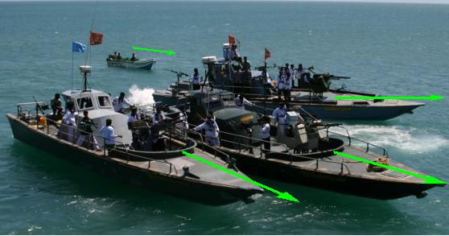
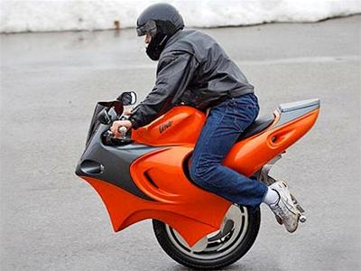
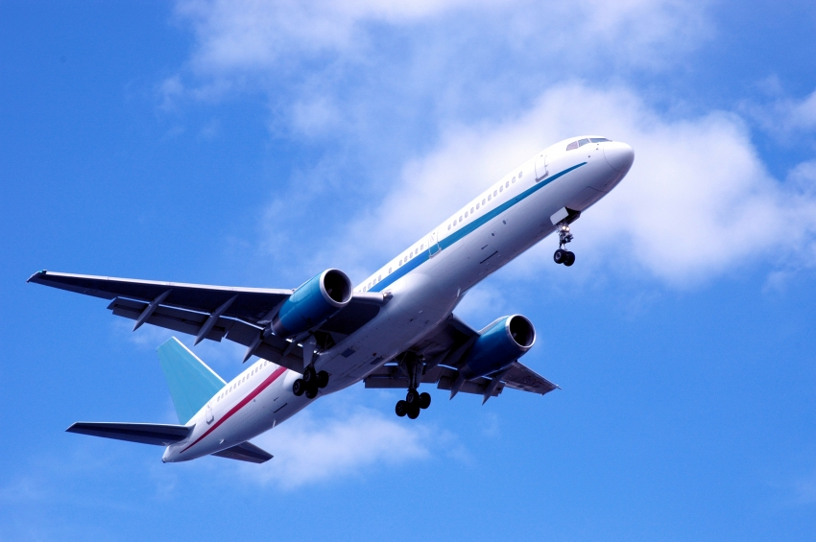
Quan sát các hình ảnh sau:

Slide 3
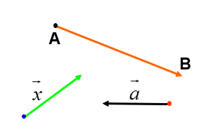
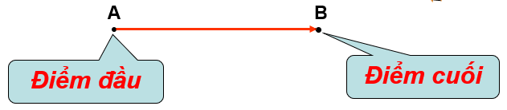
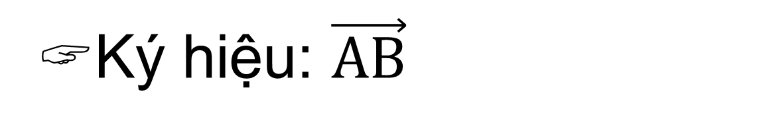
1
KHÁI NIỆM VECTƠ.
ĐỊNH NGHĨA:
Vectơ là một đoạn thẳng có hướng.
Ký hiệu: $\vec{AB}$
Chú ý: Có thể dùng các chữ cái in thường để ký hiệu vectơ, ví dụ: $\vec{a}, \vec{x},\vec{y}$… khi không cần chỉ rõ điểm đầu và điểm cuối của vectơ đó.
H1: Với hai điểm A, B phân biệt, có thể lập được bao nhiêu vectơ có điểm đầu, điểm cuối được lấy từ hai điểm đã cho?
Notes:
.Nên đảo lại tử mẫu giống SGK cho HS dễ theo dõi. Chỗ nhận xét chưa đúng . Phải thay là “ Thương ….” như sách giáo khoa.
Số phức nghịch đảo không được kí hiệu là $z^{−1}$.

Slide 4
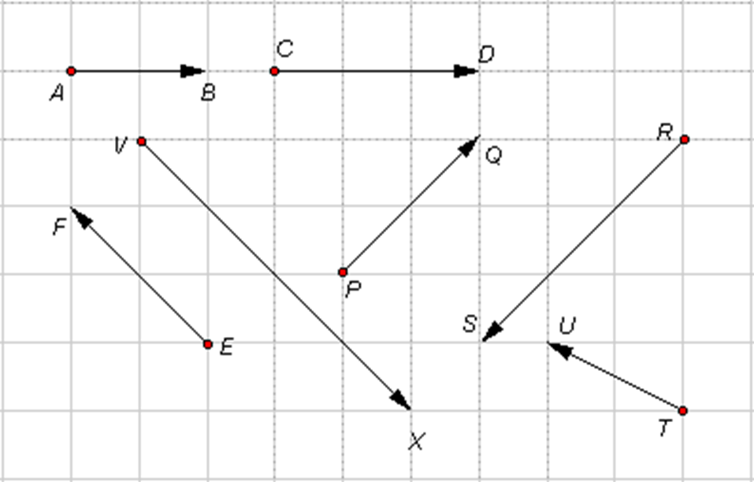
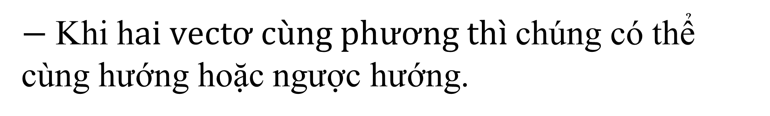
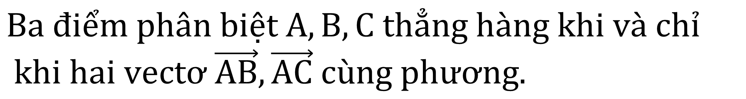
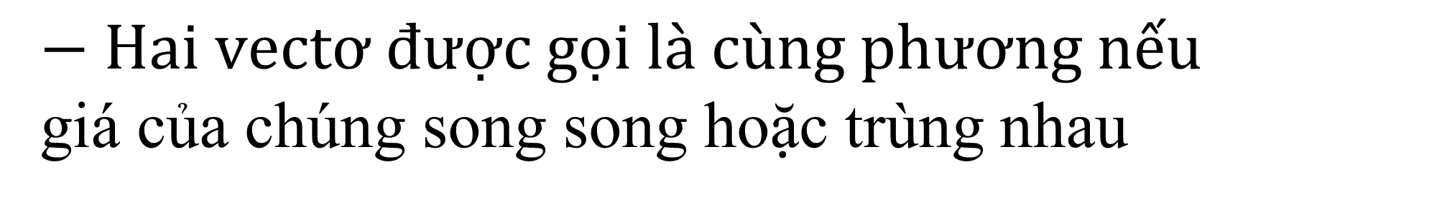
2
HAI VECTƠ CÙNG PHƯƠNG, HAI VECTƠ CÙNG HƯỚNG:
2.1. GIÁ CỦA VECTƠ
$$Đường thẳng đi qua điểm đầu và điểm cuối của vectơ, được gọi là giá của vectơ đó$$
$$H2:Nhận xét về vị trí tương đối của các giá của các cặp vectơ sau: \vec{AB} và \vec{CD} ;\vec{PQ} và \vec{RS} ;\vec{EF} và \vec{VX};$$
$$\vec{RS} và \vec{TU}$$
2.2. ĐỊNH NGHĨA
$$− Hai vectơ được gọi là cùng phương nếu$$
giá của chúng song song hoặc trùng nhau
$−$Khi h$ai vectơ cùng phương thì$chúng có thể cùng hướng hoặc ngược hướng.
2.3. NHẬN XÉT
$$Ba điểm phân biệt A, B, C thẳng hàng khi và chỉ$$
$$khi hai vectơ \vec{AB},\vec{AC} cùng phương.$$
Notes:
.Nên đảo lại tử mẫu giống SGK cho HS dễ theo dõi. Chỗ nhận xét chưa đúng . Phải thay là “ Thương ….” như sách giáo khoa.
Số phức nghịch đảo không được kí hiệu là $z^{−1}$.

Slide 5

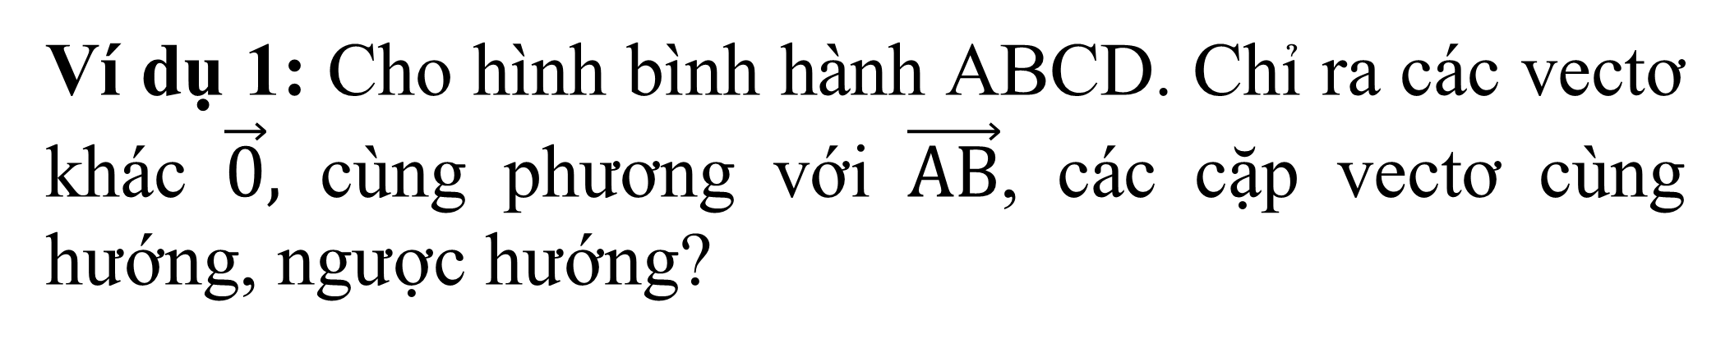
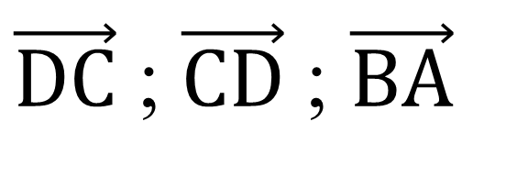
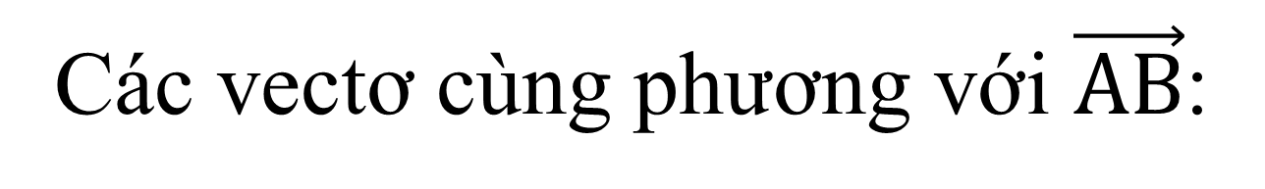
Ví dụ 1: Cho hình bình hành ABCD. Chỉ ra các vectơ khác $\vec{0},$ cùng phương với $\vec{AB}$, các cặp vectơ cùng hướng, ngược hướng?
L ỜI GIẢI
Các vectơ cùng phương với $\vec{AB}$:
$\vec{DC}$ ; $\vec{CD}$ ; $\vec{BA}$
Các cặp vectơ cùng hướng:
$\vec{AB}$ và $\vec{DC}$ ; $\vec{BA}$ và $\vec{CD}$; $\vec{AD}$ và $\vec{BC}$ ; $\vec{DA}$ và $\vec{CB}$ .
Các cặp vectơ ngược hướng:
$\vec{AB}$ và $\vec{BA}$, $\vec{AB}$ và $\vec{CD}$ ; …
Notes:
.Nên đảo lại tử mẫu giống SGK cho HS dễ theo dõi. Chỗ nhận xét chưa đúng . Phải thay là “ Thương ….” như sách giáo khoa.
Số phức nghịch đảo không được kí hiệu là $z^{−1}$.

Slide 6
3
HAI VECTƠ BẰNG NHAU.
3.1. ĐỘ DÀI CỦA VECTƠ
Độ dài của vectơ $\vec{AB}$là độ dài đoạn thẳng $AB$. Ta có: $\left|\vec{AB}\right|=AB$
3.2. HAI VECTƠ BẰNG NHAU
$Hai vectơ được gọi là bằng nhau khi chúng cùng hướng và cùng độ dài.$
$Ký hiệu:$ $\vec{a}=\vec{b}.$
$Khi cho trước vectơ \vec{a} và điểm O thì ta luôn tìm được duy nhất điểm A sao cho$
$$\vec{OA}=\vec{a}$$
Notes:
.Nên đảo lại tử mẫu giống SGK cho HS dễ theo dõi. Chỗ nhận xét chưa đúng . Phải thay là “ Thương ….” như sách giáo khoa.
Số phức nghịch đảo không được kí hiệu là $z^{−1}$.

Slide 7
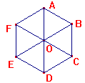
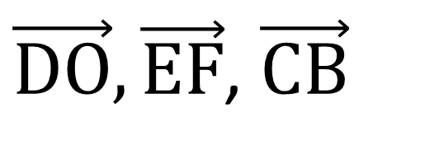
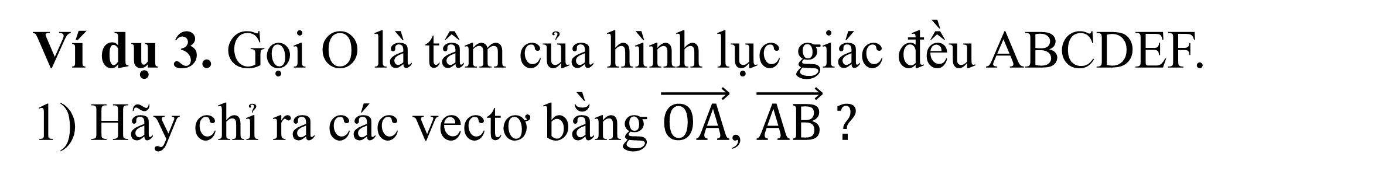
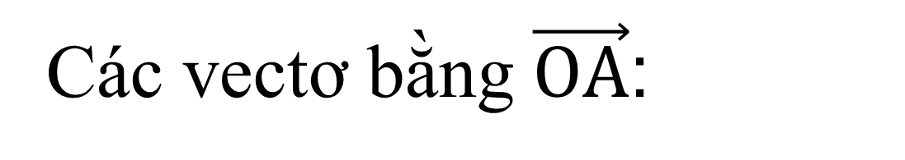
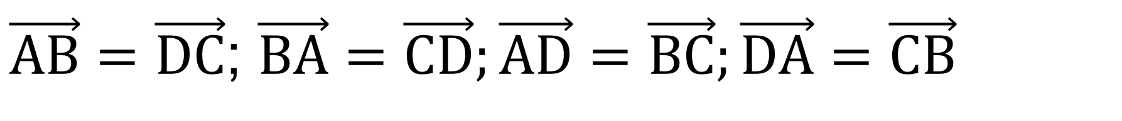
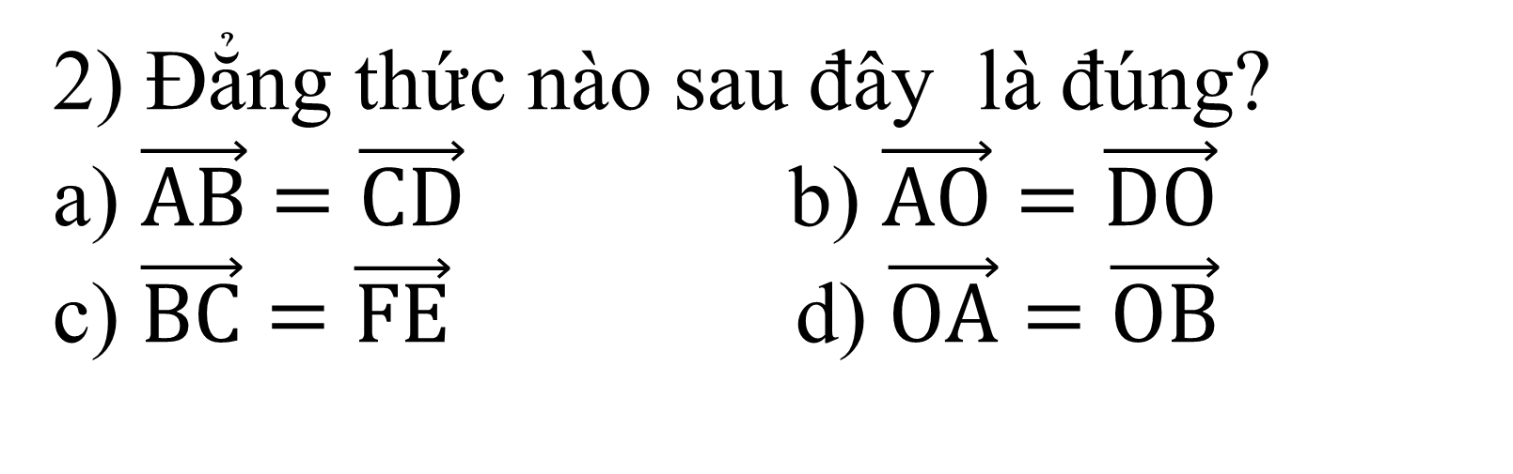
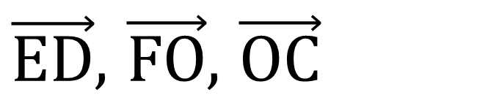
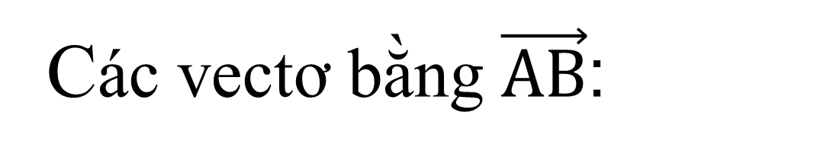
Ví dụ 2. Cho hình bình hành ABCD. Hãy chỉ ra các cặp vectơ bằng nhau?
3
Các cặp vectơ bằng nhau:
$\vec{AB}=\vec{DC}$; $\vec{BA}=\vec{CD};\vec{AD}=\vec{BC};\vec{DA}=\vec{CB}$
Ví dụ 3. Gọi O là tâm của hình lục giác đều ABCDEF.
1) Hãy chỉ ra các vectơ bằng $\vec{OA}$, $\vec{AB} ?$
L ỜI GI ẢI
Các vectơ bằng $\vec{OA}$:
$\vec{DO}, \vec{EF}$, $\vec{CB}$
Các vectơ bằng $\vec{AB}$:
$\vec{ED},$ $\vec{FO},$ $\vec{OC}$
2) Đẳng thức nào sau đây là đúng?
a) $\vec{AB}=\vec{CD}$ b) $\vec{AO}=\vec{DO}$
c) $\vec{BC}=\vec{FE}$ d) $\vec{OA}=\vec{OB}$
C
Notes:
.Nên đảo lại tử mẫu giống SGK cho HS dễ theo dõi. Chỗ nhận xét chưa đúng . Phải thay là “ Thương ….” như sách giáo khoa.
Số phức nghịch đảo không được kí hiệu là $z^{−1}$.

Slide 8
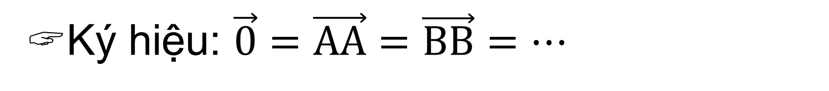
4
VECTƠ- KHÔNG
QUY ƯỚC
Vectơ – không là vectơ có điểm đầu và điểm cuối trùng nhau.
Ký hiệu: $\vec{0}=\vec{AA}=\vec{BB}=…$
Chú ý : Vectơ – không có độ dài bằng 0.
Vectơ – không có phương hướng tùy ý nên cùng phương, cùng hướng với mọi vectơ.
Notes:
.Nên đảo lại tử mẫu giống SGK cho HS dễ theo dõi. Chỗ nhận xét chưa đúng . Phải thay là “ Thương ….” như sách giáo khoa.
Số phức nghịch đảo không được kí hiệu là $z^{−1}$.

Slide 9
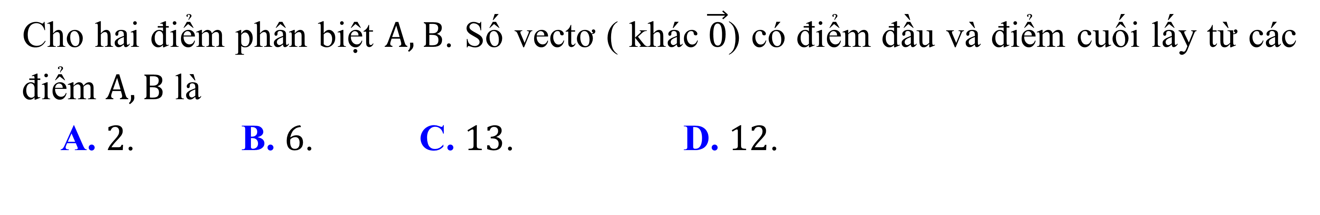
BÀI TẬP TRẮC NGHIỆM
Câu 1.
Cho hai điểm phân biệt $A,B$. Số vectơ ( khác$\vec{0}$) có điểm đầu và điểm cuối lấy từ các điểm $A,B$ là
A. $2$. B. $6$. C. $13$. D. $12$.
A
Notes:
.Nên đảo lại tử mẫu giống SGK cho HS dễ theo dõi. Chỗ nhận xét chưa đúng . Phải thay là “ Thương ….” như sách giáo khoa.
Số phức nghịch đảo không được kí hiệu là $z^{−1}$.

Slide 10
BÀI TẬP TRẮC NGHIỆM
Câu 2.
Hai vectơ bằng nhau là:
A. Hai vectơ cùng hướng và có độ dài bằng nhau.
B. Hai vectơ song song và có độ dài bằng nhau.
C. Hai vectơ cùng phương và có độ dài bằng nhau.
D. Hai vectơ ngược hướng và có độ dài bằng nhau.
A
Notes:
.Nên đảo lại tử mẫu giống SGK cho HS dễ theo dõi. Chỗ nhận xét chưa đúng . Phải thay là “ Thương ….” như sách giáo khoa.
Số phức nghịch đảo không được kí hiệu là $z^{−1}$.

Slide 11
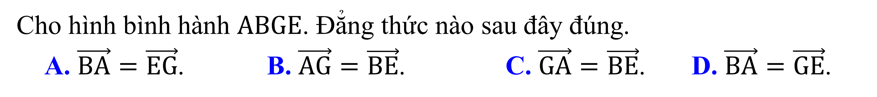
BÀI TẬP TRẮC NGHIỆM
Câu 3.
Cho hình bình hành $ABGE$. Đẳng thức nào sau đây đúng.
A. $\vec{BA}=\vec{EG}$. B. $\vec{AG}=\vec{BE}$. C. $\vec{GA}=\vec{BE}$. D. $\vec{BA}=\vec{GE}$.
D
Notes:
.Nên đảo lại tử mẫu giống SGK cho HS dễ theo dõi. Chỗ nhận xét chưa đúng . Phải thay là “ Thương ….” như sách giáo khoa.
Số phức nghịch đảo không được kí hiệu là $z^{−1}$.

Slide 12
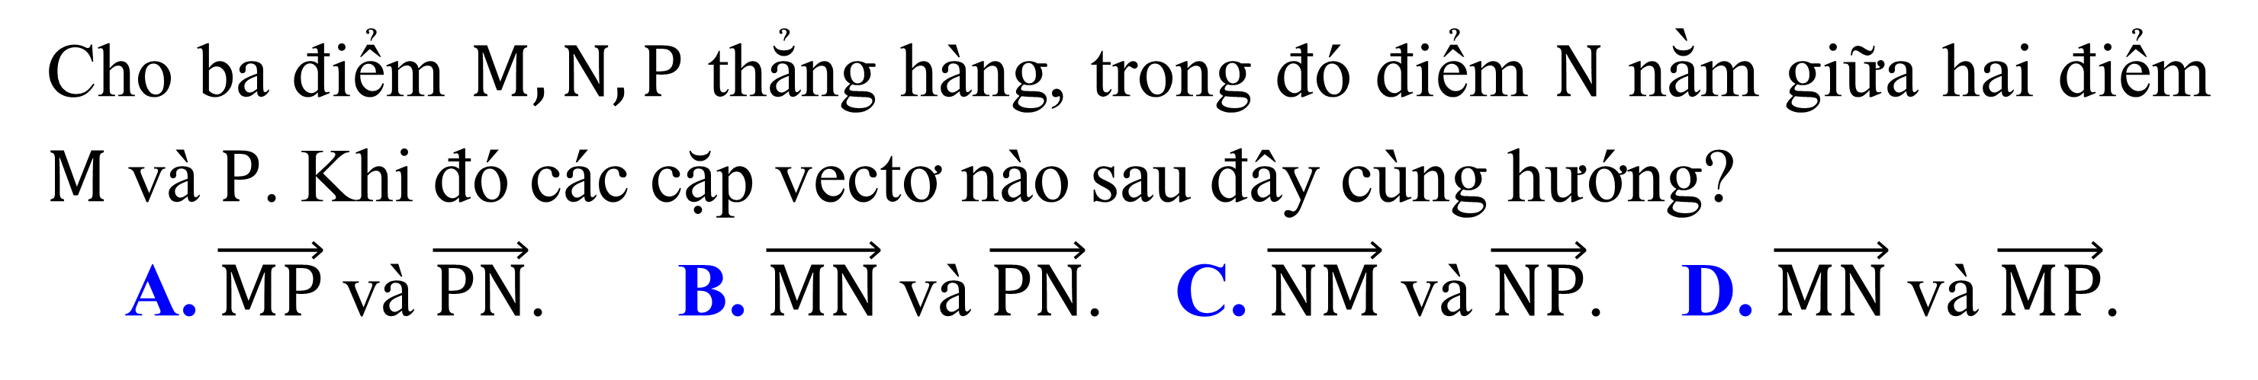
BÀI TẬP TRẮC NGHIỆM
Câu 4.
Cho ba điểm $M,N,P$ thẳng hàng, trong đó điểm $N$ nằm giữa hai điểm $M$ và $P$. Khi đó các cặp vectơ nào sau đây cùng hướng?
A. $\vec{MP}$ và $\vec{PN}$. B. $\vec{MN}$ và $\vec{PN}$. C. $\vec{NM}$ và $\vec{NP}$. D. $\vec{MN}$ và $\vec{MP}$.
D
Notes:
.Nên đảo lại tử mẫu giống SGK cho HS dễ theo dõi. Chỗ nhận xét chưa đúng . Phải thay là “ Thương ….” như sách giáo khoa.
Số phức nghịch đảo không được kí hiệu là $z^{−1}$.

Slide 13
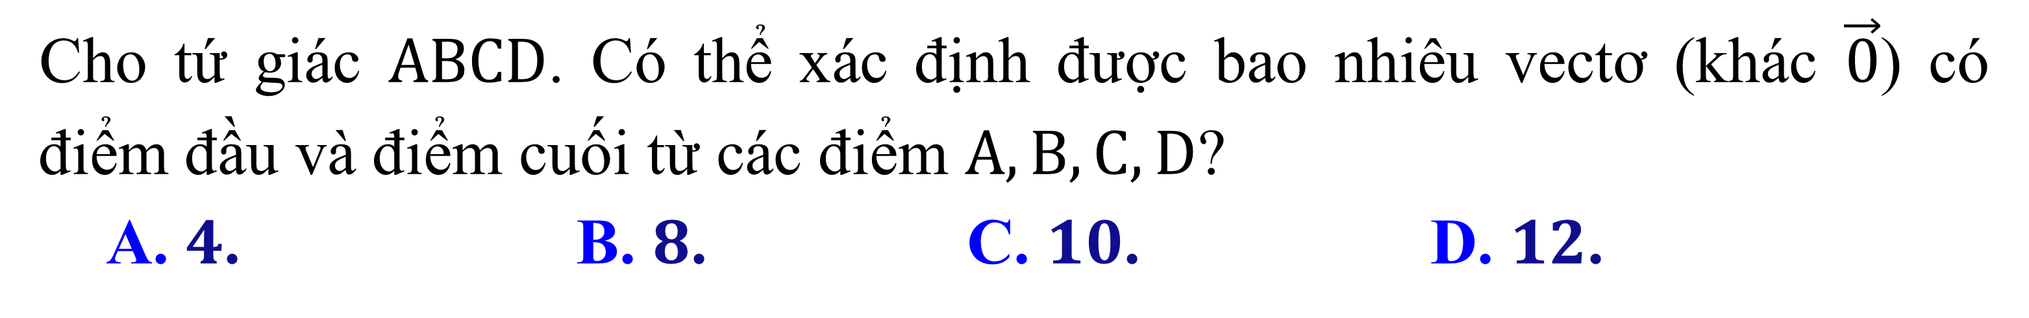
BÀI TẬP TRẮC NGHIỆM
Câu 5.
Cho tứ giác $ABCD$. Có thể xác định được bao nhiêu vectơ (khác $\vec{0}$) có điểm đầu và điểm cuối từ các điểm $A,B,C,D$?
A. $4$. B. $8$. C. $10$. D. $12$.
D
Notes:
.Nên đảo lại tử mẫu giống SGK cho HS dễ theo dõi. Chỗ nhận xét chưa đúng . Phải thay là “ Thương ….” như sách giáo khoa.
Số phức nghịch đảo không được kí hiệu là $z^{−1}$.

Slide 14
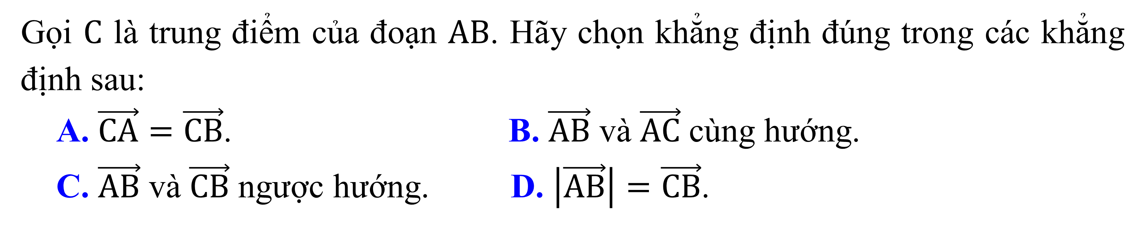
BÀI TẬP TRẮC NGHIỆM
Câu 6.
Gọi $C$ là trung điểm của đoạn $AB$. Hãy chọn khẳng định đúng trong các khẳng định sau:
A. $\vec{CA}=\vec{CB}$. B. $\vec{AB}$ và $\vec{AC}$ cùng hướng.
C. $\vec{AB}$ và $\vec{CB}$ ngược hướng. D. $\left|\vec{AB}\right|=\vec{CB}$.
B
Notes:
.Nên đảo lại tử mẫu giống SGK cho HS dễ theo dõi. Chỗ nhận xét chưa đúng . Phải thay là “ Thương ….” như sách giáo khoa.
Số phức nghịch đảo không được kí hiệu là $z^{−1}$.

Slide 15
BÀI TẬP TRẮC NGHIỆM
Câu 7.
Vectơ có điểm đầu $D$ điểm cuối $E$ được kí hiệu như thế nào là đúng?
A.$\vec{ED}$. B. $ED$. C. $\left|\vec{DE}\right|$. D. $\vec{DE}$.
D

Slide 16
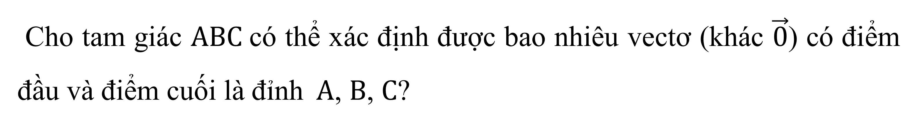
BÀI TẬP TRẮC NGHIỆM
Câu 8.
Cho tam giác $ABC$có thể xác định được bao nhiêu vectơ (khác $\vec{0}$) có điểm đầu và điểm cuối là đỉnh$A$, $B$, $C$?
D
A. $2$. B. $3$. C. $4$. D. $6$.

Slide 17
BÀI TẬP TRẮC NGHIỆM
Câu 9.
Chọn khẳng định đúng.
A. Hai vectơ cùng phương thì cùng hướng.
B. Hai vectơ cùng hướng thì cùng phương.
C. Hai vectơ cùng phương thì có giá song song nhau.
D. Hai vectơ cùng hướng thì có giá song song nhau.
B

Slide 18
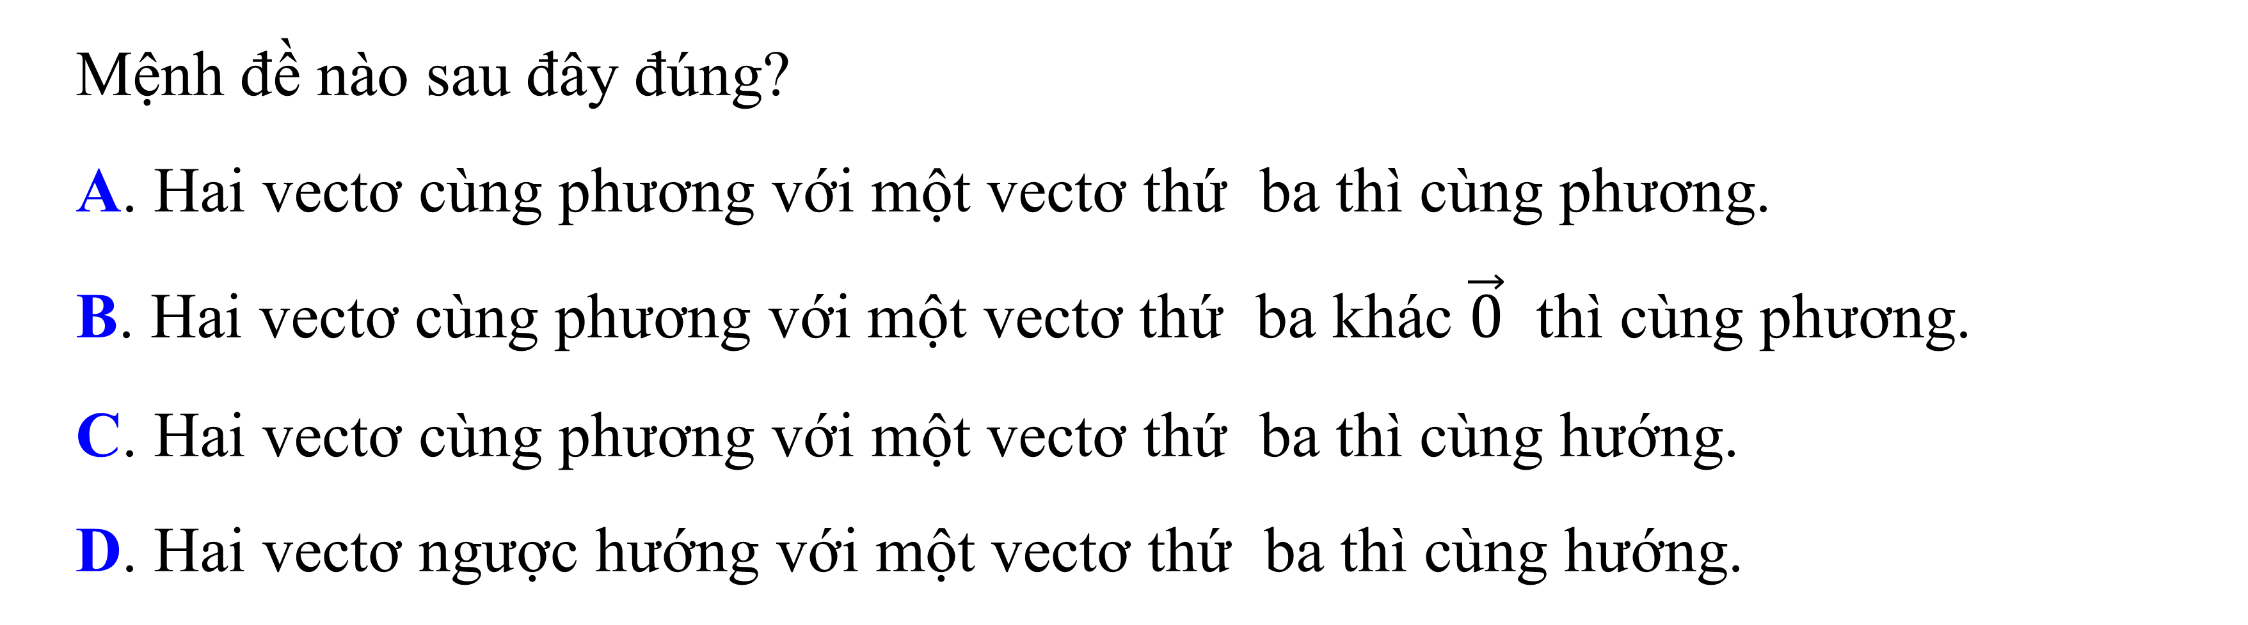
BÀI TẬP TRẮC NGHIỆM
Câu 10.
Mệnh đề nào sau đây đúng?
A. Hai vectơ cùng phương với một vectơ thứ ba thì cùng phương.
B. Hai vectơ cùng phương với một vectơ thứ ba khác $\vec{0}$ thì cùng phương.
C. Hai vectơ cùng phương với một vectơ thứ ba thì cùng hướng.
D. Hai vectơ ngược hướng với một vectơ thứ ba thì cùng hướng.
B

Slide 19
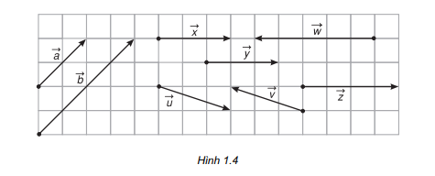
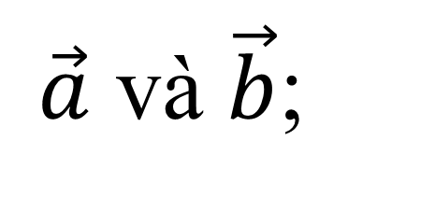
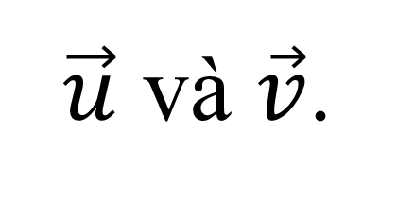
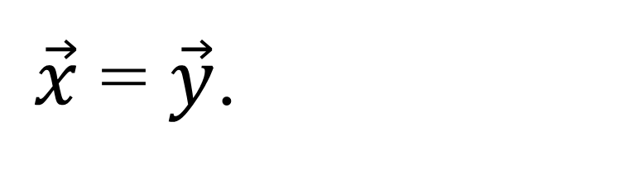
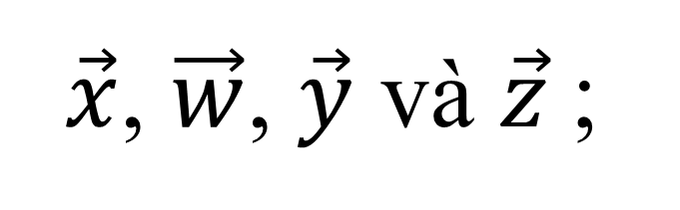
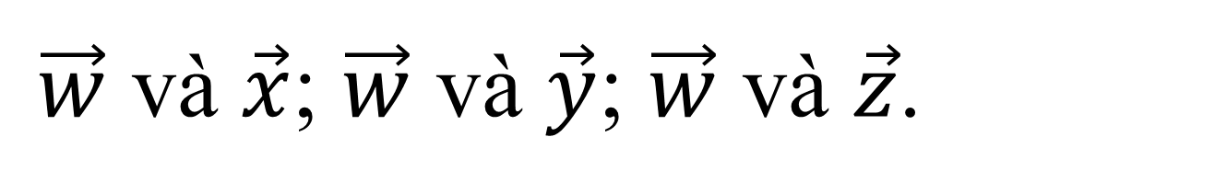
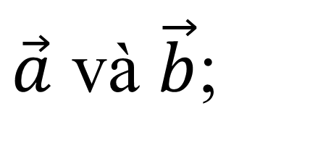
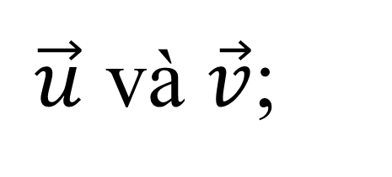
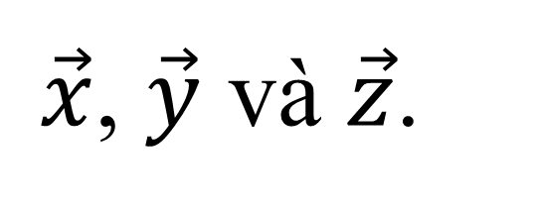
BÀI TẬP
Bài 2: (SGK/tr7)
Trong hình 1.4, hãy chỉ ra các vectơ cùng phương, cùng hướng, ngược hướng và các vectơ bằng nhau.
Bài giải
Các vectơ cùng phương là:
$\vec{a}$ và $\vec{b}$;
$\vec{x}$, $\vec{w}$, $\vec{y}$ và $\vec{z}$;
$\vec{u}$ và $\vec{v}$.
Các vectơ cùng hướng là:
$\vec{a}$ và $\vec{b}$;
$\vec{x}$, $\vec{y}$ và $\vec{z}$.
Các vectơ ngược hướng là:
$\vec{u}$ và $\vec{v}$;
$\vec{w}$ và $\vec{x}$; $\vec{w}$ và $\vec{y}$; $\vec{w}$ và $\vec{z}$.
Các vectơ bằng nhau là:
$\vec{x}$ = $\vec{y}$.

Slide 20
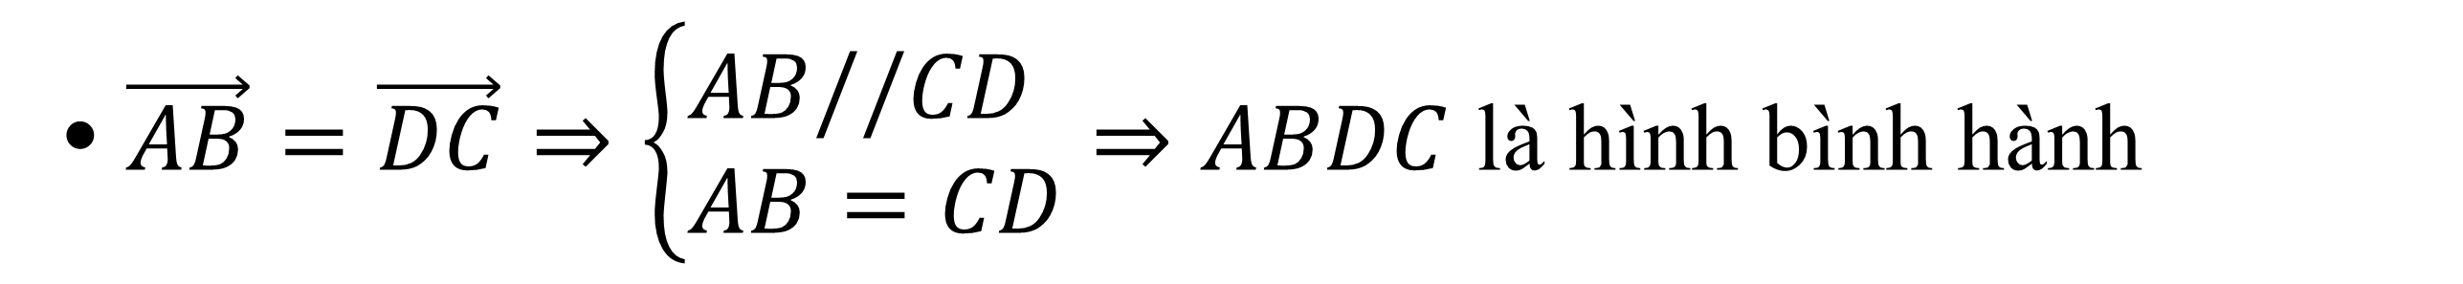
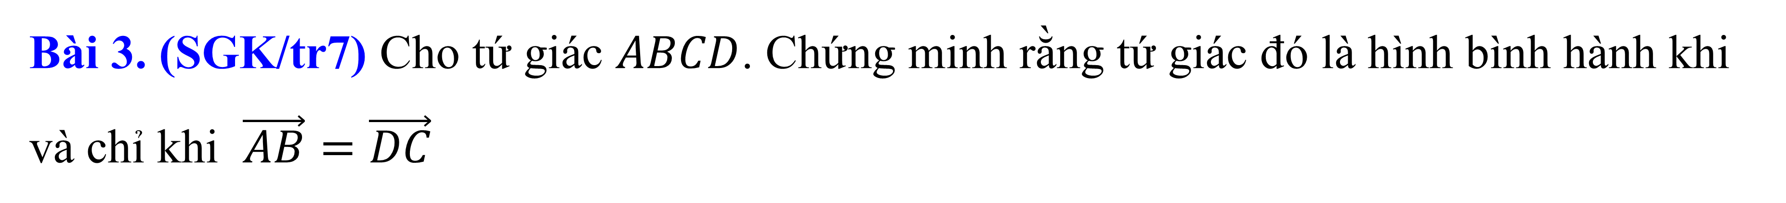
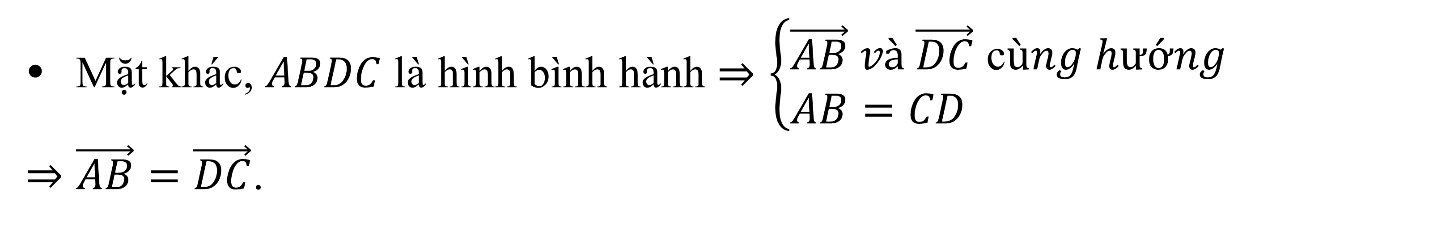
BÀI TẬP
Bài 3. (SGK/tr7) Cho tứ giác $ABCD$. Chứng minh rằng tứ giác đó là hình bình hành khi và chỉ khi $\vec{AB}=\vec{DC}$
Bài giải
Ta có:
A
B
• $\vec{AB}=\vec{DC}⇒\left\{\begin{aligned}&AB//CD \\ &AB=CD\end{aligned}\right.⇒ABDC$ là hình bình hành
D
C
Mặt khác, $ABDC$ là hình bình hành $⇒\left\{\begin{aligned}&\vec{AB} và \vec{DC} \text{c}ùng hướng \\ &AB=CD\end{aligned}\right.$
$⇒\vec{AB}=\vec{DC}$.
Do đó, điều kiện cần và đủ để $ABCD$ là hình bình hành là $\vec{AB}=\vec{CD}$.

Slide 21
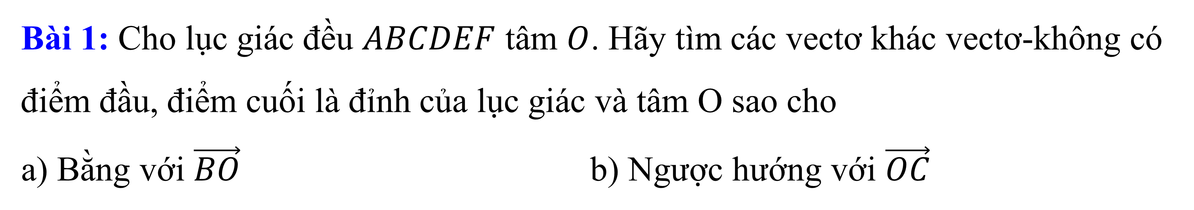
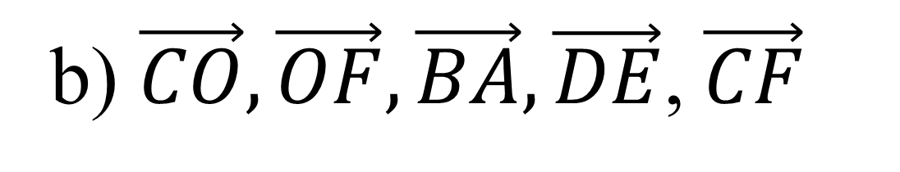
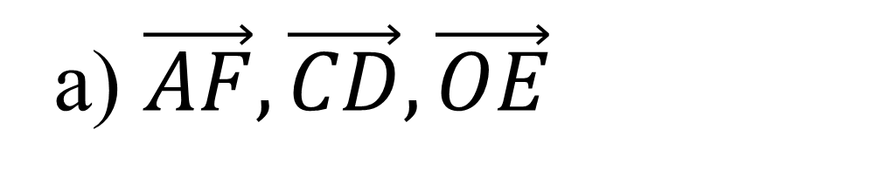
BÀI TẬP
Bài 1: Cho lục giác đều $ABCDEF$ tâm $O$. Hãy tìm các vectơ khác vectơ-không có điểm đầu, điểm cuối là đỉnh của lục giác và tâm O sao cho
a) Bằng với $\vec{BO}$ b) Ngược hướng với $\vec{OC}$
Bài giải
a) $\vec{AF},\vec{CD},\vec{OE}$
b) $\vec{CO},\vec{OF},\vec{BA},\vec{DE}$, $\vec{CF}$

Slide 22
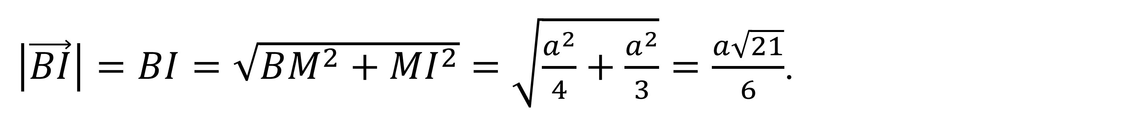
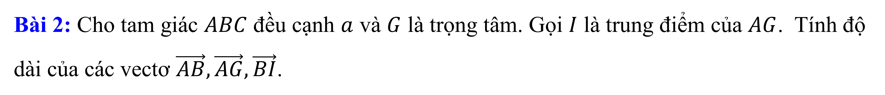
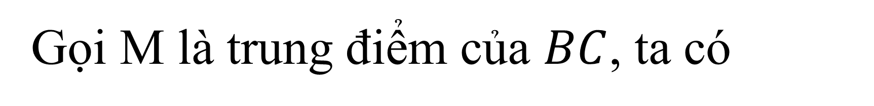
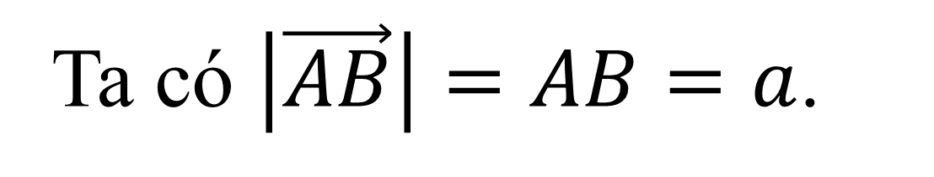
BÀI TẬP
Bài 2: Cho tam giác $ABC$ đều cạnh $a$ và $G$ là trọng tâm. Gọi $I$ là trung điểm của $AG$. Tính độ dài của các vectơ $\vec{AB},\vec{AG},\vec{BI}$.
Bài giải
Ta có $\left|\vec{AB}\right|=AB=a$.
Gọi M là trung điểm của $BC$, ta có
$\left|\vec{AG}\right|=AG=\frac{2}{3}AM=\frac{2}{3}\sqrt{AB^{2}−BM^{2}}=\frac{2}{3}\sqrt{a^{2}−{\frac{a}{4}}^{2}}=\frac{a\sqrt{3}}{3}$.
$\left|\vec{BI}\right|=BI=\sqrt{BM^{2}+MI^{2}}=\sqrt{\frac{a^{2}}{4}+\frac{a^{2}}{3}}=\frac{a\sqrt{21}}{6}$.

Slide 23
Củng cố
- Định nghĩa vectơ.
Vectơ là một đoạn thẳng có hướng.
- Hai vectơ như thế nào được gọi là cùng phương?
Hai vectơ được gọi là cùng phương nếu giá của chúng song song hoặc trùng nhau.
- Hai vectơ như thế nào được gọi là bằng nhau?
Hai vectơ được gọi là bằng nhau nếu chúng cùng hướng và có độ dài bằng nhau.
- Điều kiện nào thì 3 điểm phân biệt A, B, C thẳng hàng?
Ba điểm phân biệt A,B,C thẳng hàng ⇔ $\vec{AB} và \vec{AC} cùng phương$.

